Slide 1



GIÁO ÁN ĐƯỢC CHIA SẺ MIỄN PHÍ BỞI
WWW.HANHTRANGGIAOVIEN.COM
GIÁO ÁN ĐƯỢC CHIA SẺ TẠI
https://www.hanhtranggiaovien.com

Slide 2
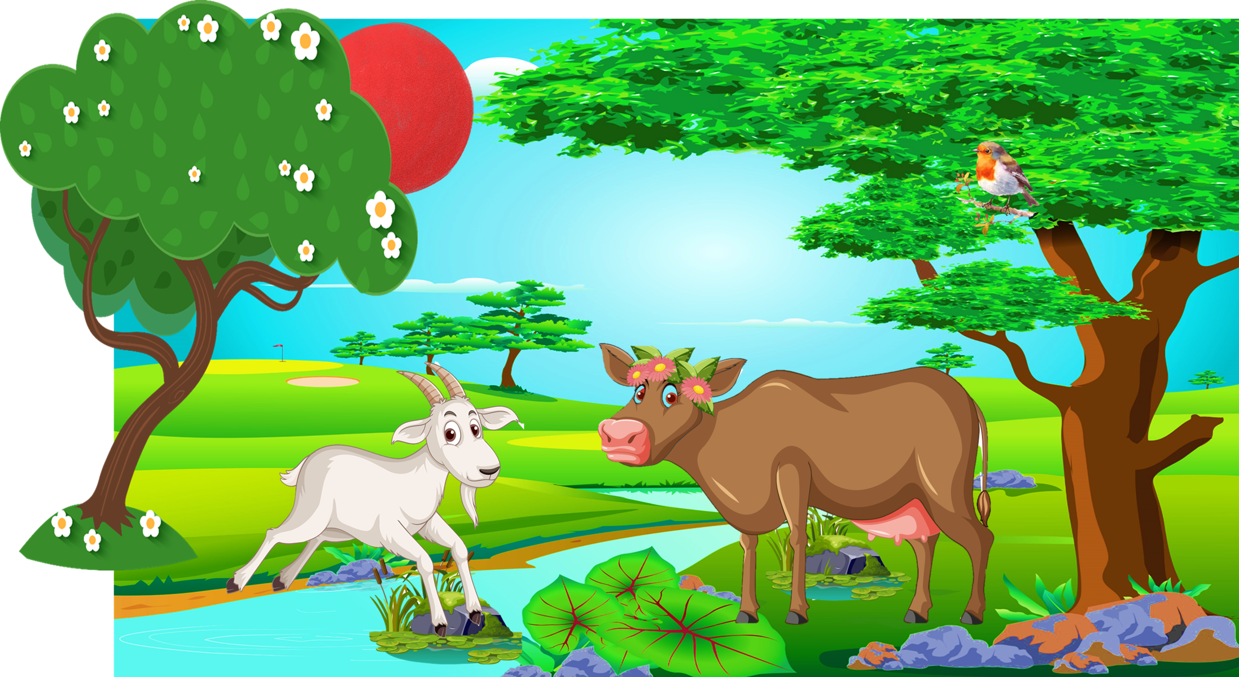






Nói và nghe

Slide 3

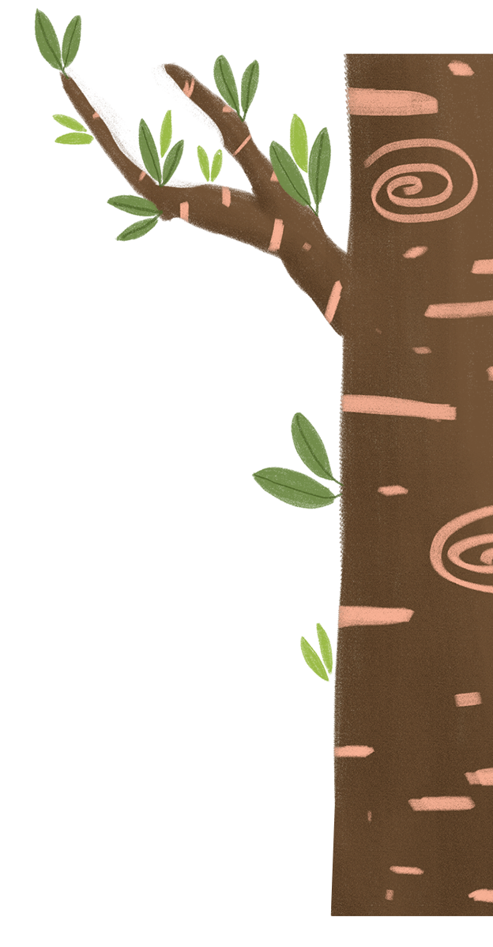
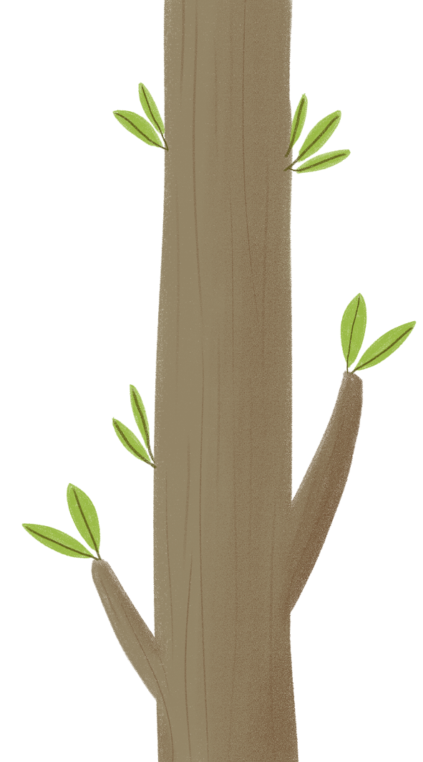


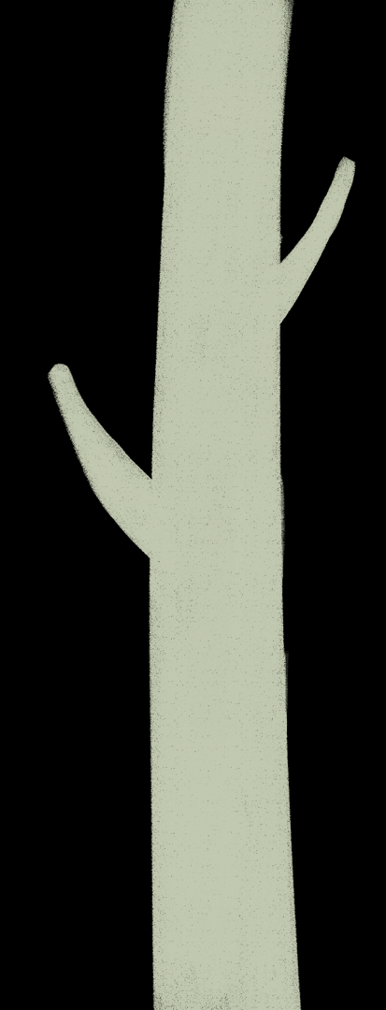
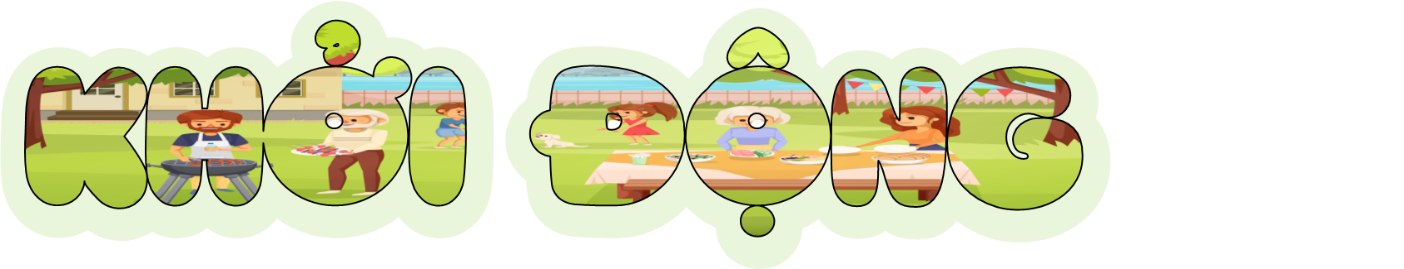
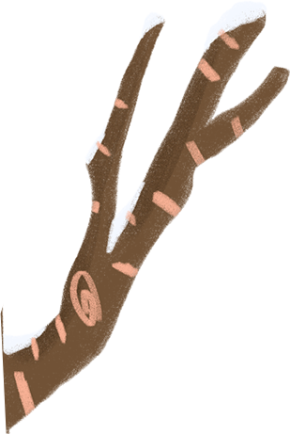





Slide 4
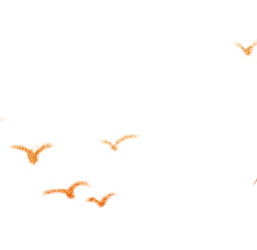




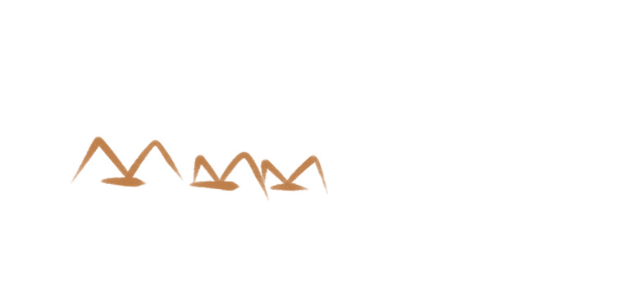

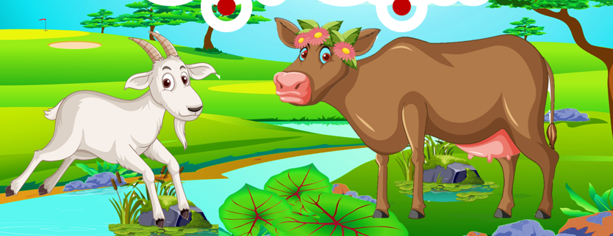

01 – ĐOÁN NỘI DUNG TRANH
Quan sát 4 bức tranh và đoán nội dung từng tranh?

Slide 5
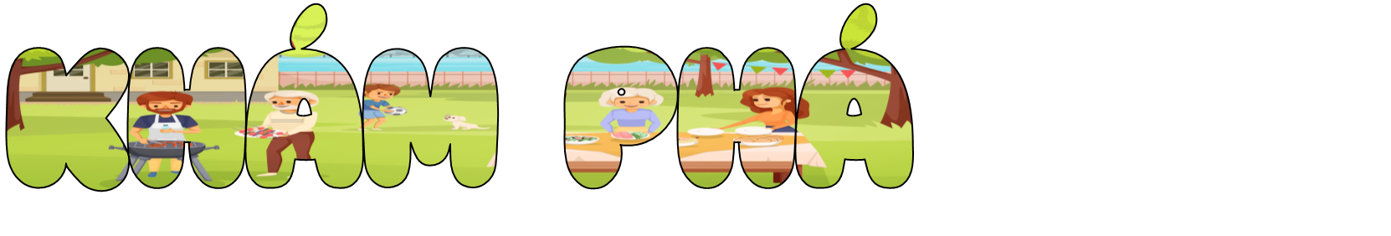

Slide 6

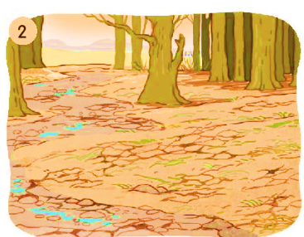
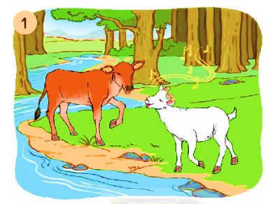



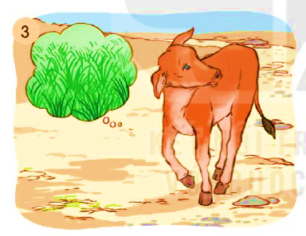
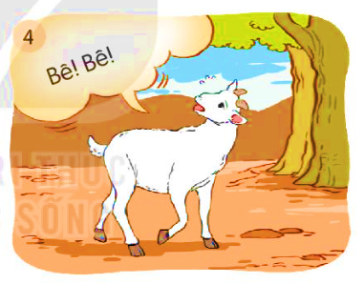
Nói và nghe

Slide 7

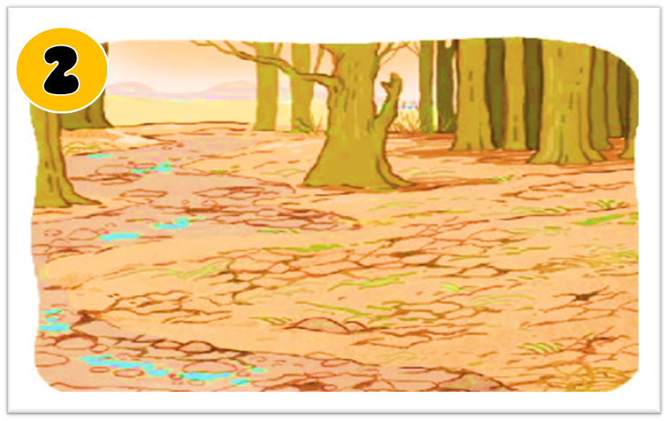

TRÒ CHƠI: "LẬT TRANH"
Tự xa xưa trong rừng xanh sâu thẳm có những ai?
Từ xa xưa, trong rừng xanh sâu thẳm có đôi bạn sống bên nhau rất đầm ấm là bê vàng và dê trắng.
Một năm, trời hạn hán, vạn vật như thế nào?
Một năm, trời hạn hán suối cạn nước, cây cỏ héo khô. Hai bạn mong mỏi từng cơn mưa trong tuyệt vọng.

Slide 8
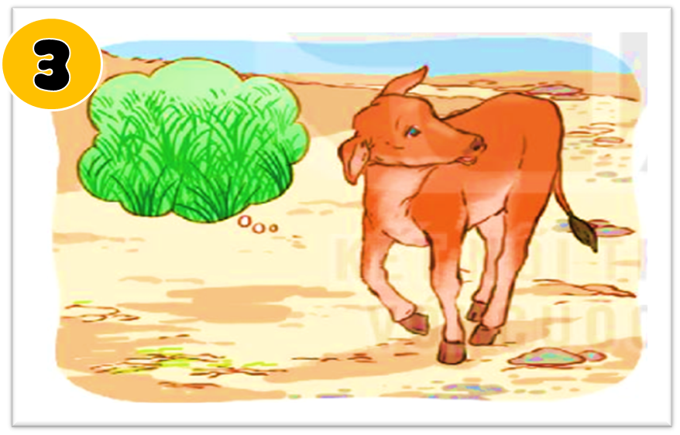
TRÒ CHƠI: "LẬT TRANH"
Bê vàng đi tìm cỏ và chuyện gì đã xảy ra?
Phản ứng của Dê trắng ra sao?
Bê vàng đi tìm cỏ bị lạc quên mất đường về nhà. Dê trắng thương bạn, đi tìm bạn khắp nẻo đường.
Đến bây giờ, dê trắng vẫn làm gì?
Đến bây giờ, dê trắng vẫn đi tìm bạn khắp nơi và gọi bạn Bê!...Bê!...

Slide 9
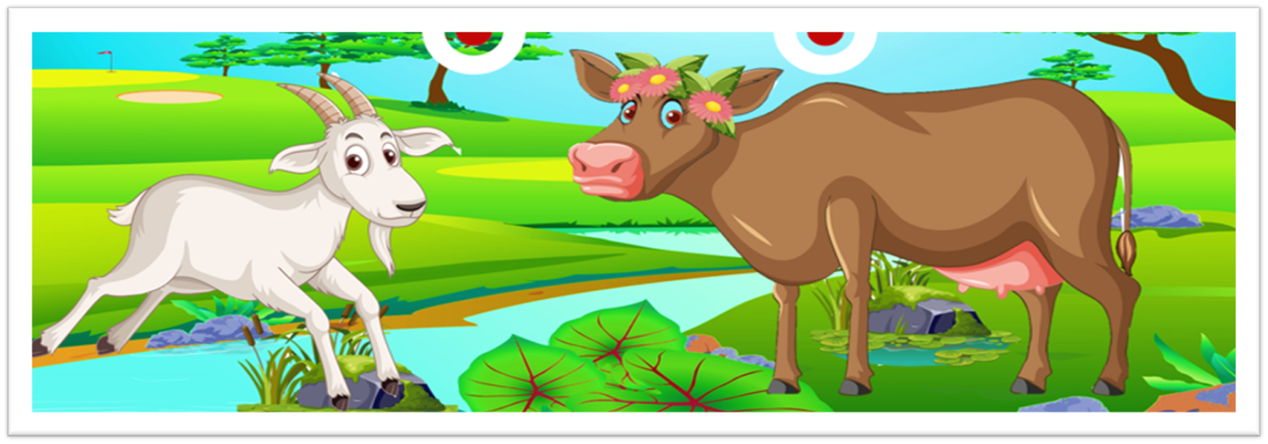
02 – Nghe kể chuyện
Câu chuyện trên có những nhân vật nào xuất hiện?
Bê vàng và dê trắng

Slide 10
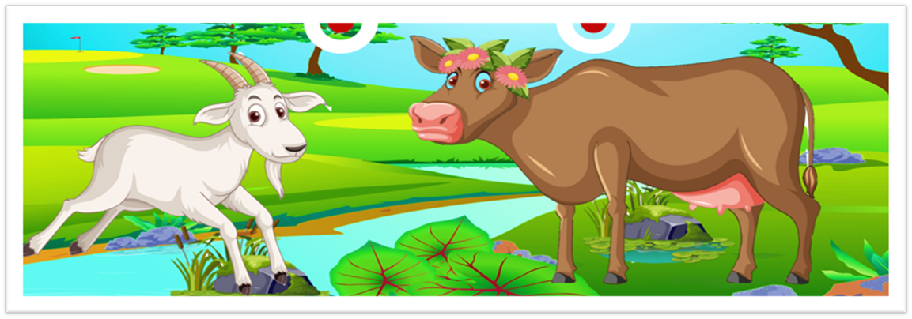
03 – kể lại từng đoạn câu chuyện
Làm việc nhóm đôi
Thực hành kể cho nhau nghe
Yêu cầu:
Kể đúng nội dung từng bức tranh
Kể đúng giọng đọc của nhân vật
Sử dụng phối hợp ngôn ngữ hình thể

Slide 11
Nói và nghe

Slide 12





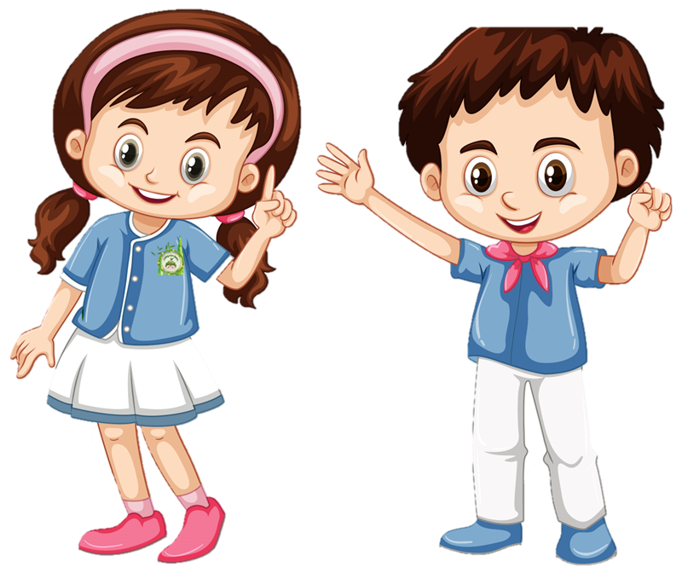

Slide 13


Slide 14


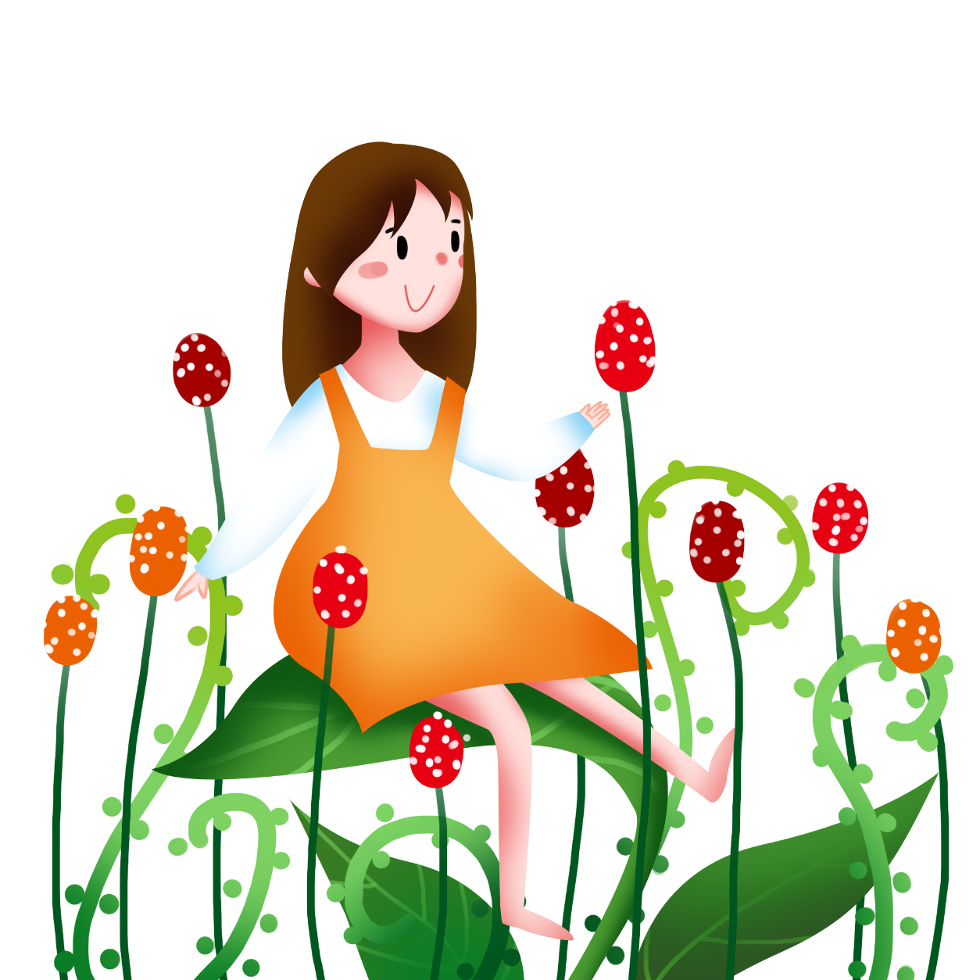
KỂ MỘT KỈ NIỆM ĐÁNG NHỚ CỦA EM VÀ NGƯỜI BẠN THÂN NHẤT

Slide 15
GIÁO ÁN ĐƯỢC CHIA SẺ MIỄN PHÍ BỞI
WWW.HANHTRANGGIAOVIEN.COM
GIÁO ÁN ĐƯỢC CHIA SẺ TẠI
https://www.hanhtranggiaovien.com

Slide 16



